Slide 1
焚化再生粒料工程管制編號線上申請教育訓練
CLSM

Slide 2
步驟一
確實填寫表二及
備妥①使用焚化再生粒料CLSM數量計算表
②使用焚化再生粒料CLSM路段位置標示圖
③使用單位與施工單位，雙方承攬契約封面、
首頁(甲方、乙方)及最後甲乙雙方用印頁影本
④如施工單位有分包給其它承攬商，亦需檢附
雙方承攬契約封面、首頁(甲方、乙方)及最後
甲乙雙方用印頁
以【台電桃園營業處-「109年丙工區配電管路工程- B190656號陸軍第六軍團砲兵第二一指揮部申請用電配電管路工程」】為例
X
X
X
X
X
X

Slide 3
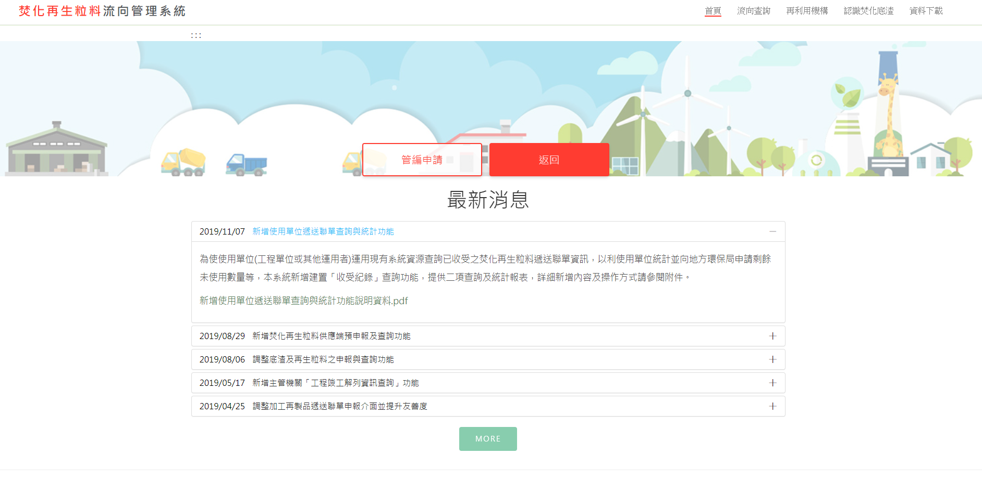
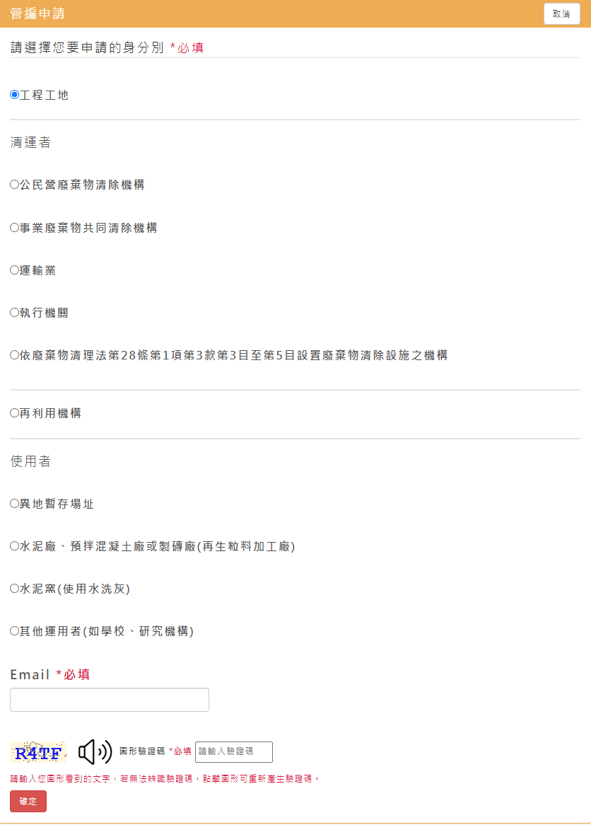
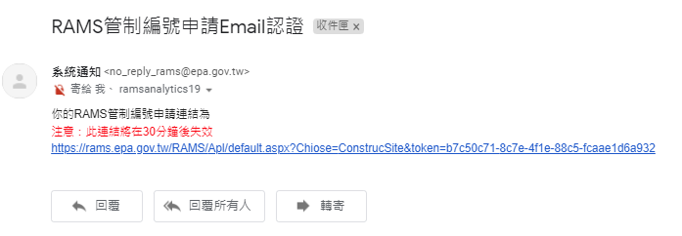
步驟二
至「焚化再生粒料流向管理系統」申請工程管制編號
網址：https://rams.epa.gov.tw/RAMS/
以【台電桃園營業處-「109年丙工區配電管路工程- B190656號陸軍第六軍團砲兵第二一指揮部申請用電配電管路工程」】為例
進入系統後點選管編申請→申請身分別選擇工程工地並填寫Email後輸入驗證碼，確定後系統會寄出管制編號申請信件→進入信箱，點選信件內網址進行申請。

Slide 4
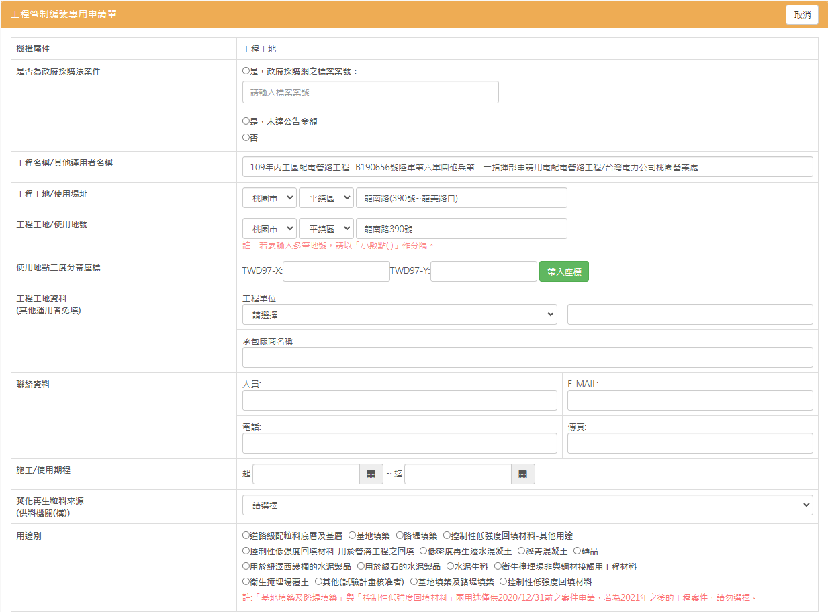
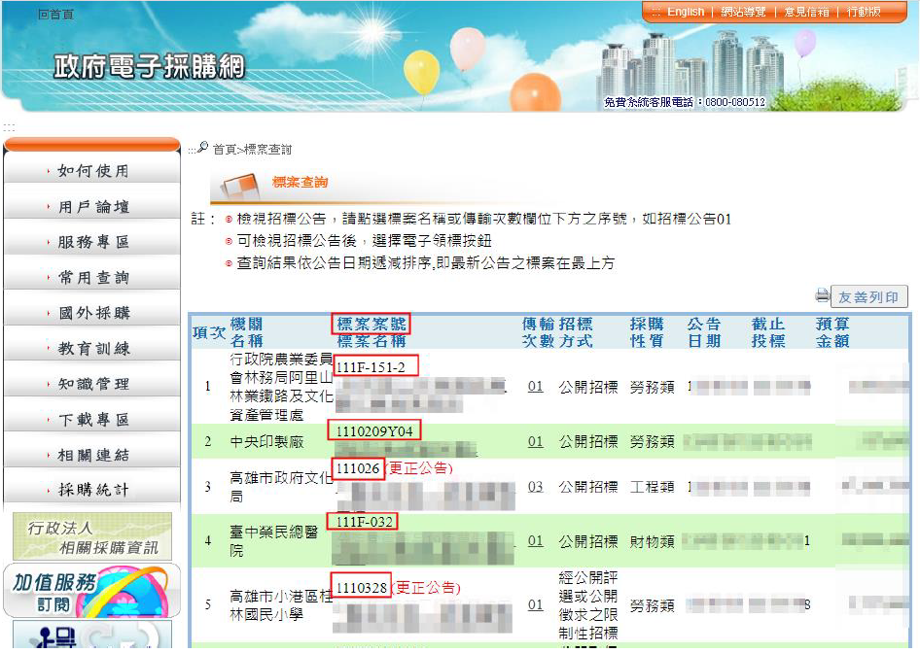
步驟三
依照表二填寫資料填寫系統
①
X
X
X
X
X
X
②
①填入是否為政府採購法案件(政府電子採購網查詢後確實填寫標案案號https://web.pcc.gov.tw/) ②填入工程名稱(包含契約名稱及實際工程名稱)/使用單位名稱

Slide 5
步驟三
依照表二填寫資料填寫系統
X
X
X
X
X
X
③
④
③將表二工程地點填入使用場址。
④填入使用地號後帶入座標，並確認紅色部分包含工程地點且無環境敏感區域。

Slide 6
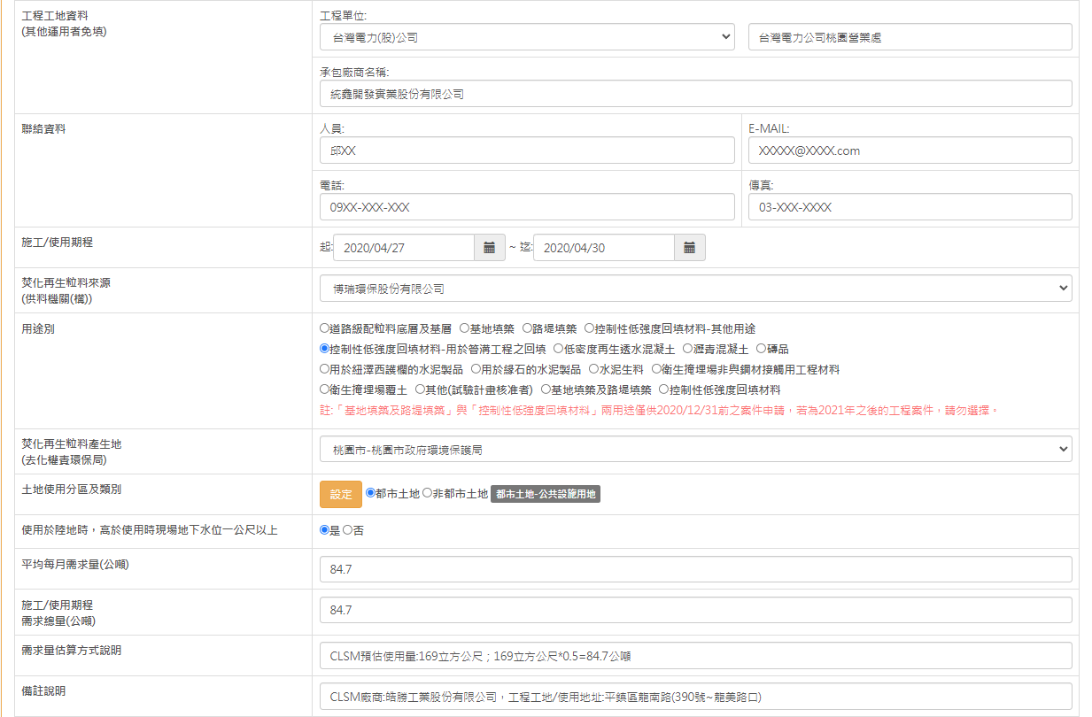
步驟三
依照表二填寫資料填寫系統
⑤
⑥
X
X
X
X
X
X
⑦
X
X
X
⑤選擇工程單位並填入完整使用單位名稱及承包廠商名稱(若承包商不只一個皆須填寫完整)
⑥填入承包商聯絡資料(需確實填寫email)
⑦填入工程時間

Slide 7
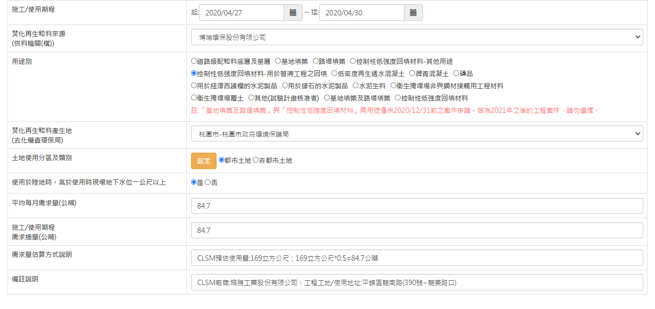
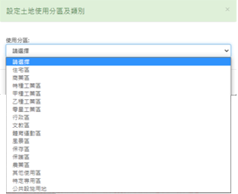
步驟三
依照表二填寫資料填寫系統
⑧
請先選擇土地類別再按設定選擇使用分區類別
⑨
⑩
⑧焚化再生粒料來源：博瑞環保股份有限公司
用途別：控制性低強度回填材料-用於管溝工程之回填
焚化再生粒料產生地：桃園市-桃園市政府環境保護局
⑨請各單位可至下列網址查詢後填報，以減少填寫錯誤之退補件。
1. https://luz.tcd.gov.tw/web/default.aspx
2. https://taobao.tycg.gov.tw/Normal
3. http://nsp.tcd.gov.tw/ngis/
⑩下列用途別在「使用時現場地下水位高逾一公尺以上」此欄位填寫是
1.低密度再生透水混凝土2.瀝青混凝土3.磚品4.紐澤西護欄之水泥製品5.緣石之水泥製品6.水泥生料7.衛生掩埋場非與鋼材接觸用工程材料8.衛生掩埋場覆土9.控制性低強度回填材料10.控制性低強度回填材料-用於管溝工程之回填
其餘用途別在此欄位請實際測量後再填寫

Slide 8
步驟三
依照表二填寫資料填寫系統
X
X
X
X
X
X
⑪
⑫
⑪均填入焚化再生粒料預計使用數量並說明估算方式
需求量估算方式說明：CLSM預估使用量：___立方公尺; ___立方公尺*0.5= ___公噸
⑫備註： CLSM廠商： ______，工程工地/使用場址： ______

Slide 9
步驟四
將資料上傳系統
將步驟一資料上傳至系統
每個檔案限制2.0MB，但可上傳多個檔案
檔案格式限pdf

Slide 10
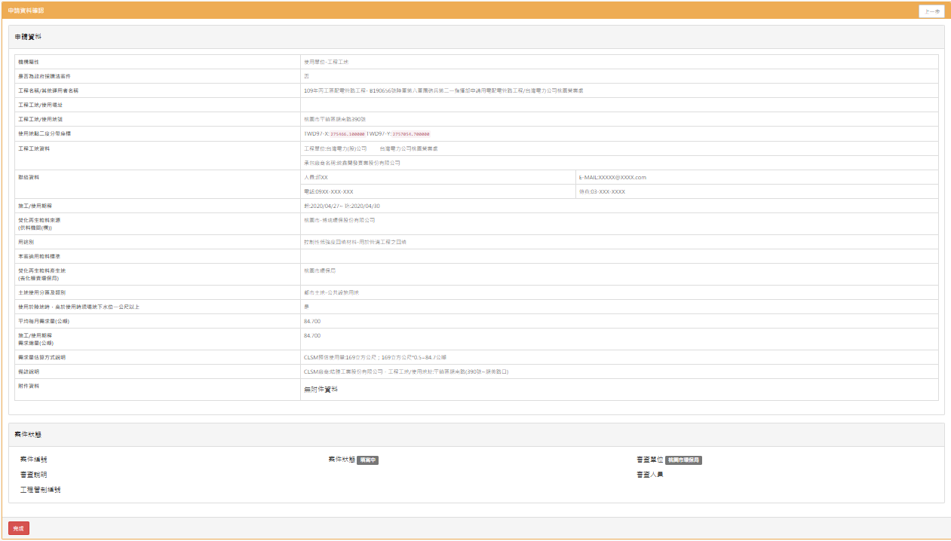
步驟五
再次確認填寫資料

Slide 11
步驟六
完成後系統自動寄發郵件
在系統寄發郵件中，可檢視申請文件

Slide 12
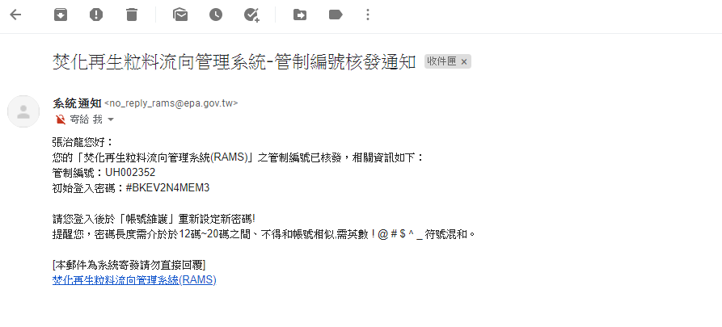
步驟七
取得管制編號
XXX
XXXXXX
XOXOXOOXOX
局端審查通過後，系統將自動寄發管制編號通知信

Slide 13
完工申請流程
CLSM

Slide 14
完工申請
完工結案辦理流程
完工申請
寄Mail申請
海資處：趙先生(900207@tydep.gov.tw)
顧問公司：澄品(chpn0930@gmail.com)
海資處承辦人員
及顧問公司審核
博瑞公司填報完工
寄核章後的表4
至申請端Mail
通報海資處
通知申請端
用核章後的表4
至養工處結案
養工處結案

Slide 15
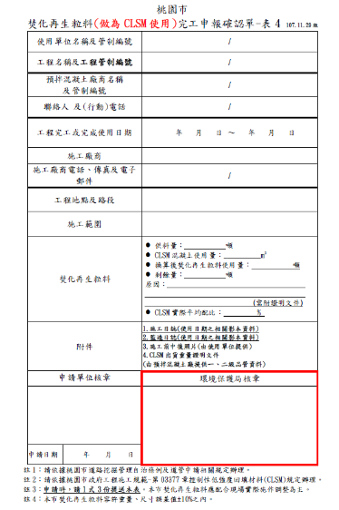
完工申請
完工結案表4填寫
供料量： 公噸 CLSM混凝土使用量： m³ 換算後焚化再生粒料使用量： 公噸 剩餘量： 公噸 原因： CLSM實際平均配比： 50 %
出貨單數量加總
內容須檢具(使用再生粒料一二級品管資料)
工程如有請檢附施工日誌、監造日誌(使用日期之相關影本資料)
前中後度路段照片(施工中之路段照片，由使用單位提供，詳如下頁說明)
CLSM出貨重量證明文件
此欄需待環保局審查通過核章後，再至養工處施請結案

Slide 16
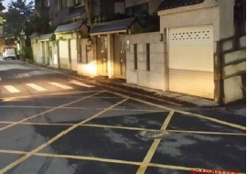
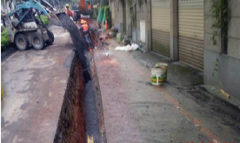
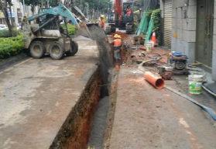
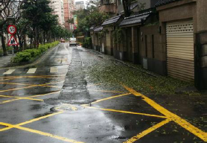
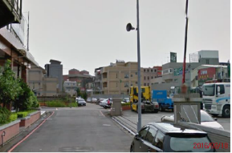
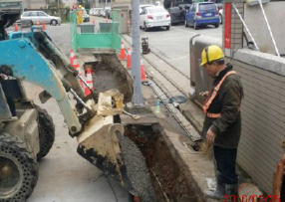
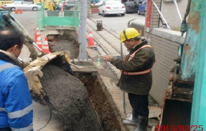
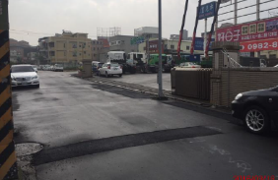
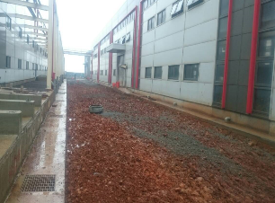
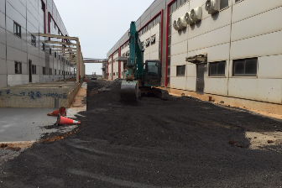
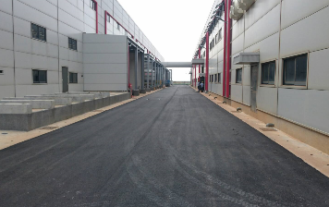
焚化再生粒料完工申報
同一明顯的背景、物料、遠景
施工前
施工中
施工中
施工後
範
例
一
施工前
施工中
施工中
施工後
範
例
二
施工前
施工中
施工後
範
例
三

Slide 17
簡報完畢

